Slide 1
C语言学习经验
Author: Han

Slide 2
01
怎么入门
02
怎么学习
03
学习资源

Slide 3
怎么入门
错误缩进
#include <stdio.h>
void main()
{ printf(“Hello World!”); }
#include <stdio.h>
void main()
{
int i;
for(i=0;i<3;i++)
{
if(i==2)
{
printf(“i等于2”);
}
}
}
#include <stdio.h>
void main()
{
printf(“Hello World!”);
}

Slide 4
怎么入门
#include <stdio.h>
void main()
{
int a = 3;
if(3 == a)
{
printf(“a等于3”);
}
else
{
printf(“a不等于3”);
}
}
#include <stdio.h>
void main()
{
int a = 3;
if(3 == a) {
printf(“a等于3”);
} else {
printf(“a不等于3”);
}
}
正确缩进
怎么缩进
行内：+ - * / = 等符号可以适当的给个空格，一条语句一行
行间：一般以{}为一个层级，1个大括号就进行一次缩进（TAB）

Slide 5
01
怎么入门
02
怎么学习
03
学习资源

Slide 6
怎么学习
自学
1、课前预习，熟悉知识点
2、独自学习，掌握了知识点
问题
1、知识点遇到瓶颈
2、遇到不懂的问题

Slide 7
01
怎么入门
02
怎么学习
03
学习资源

Slide 8
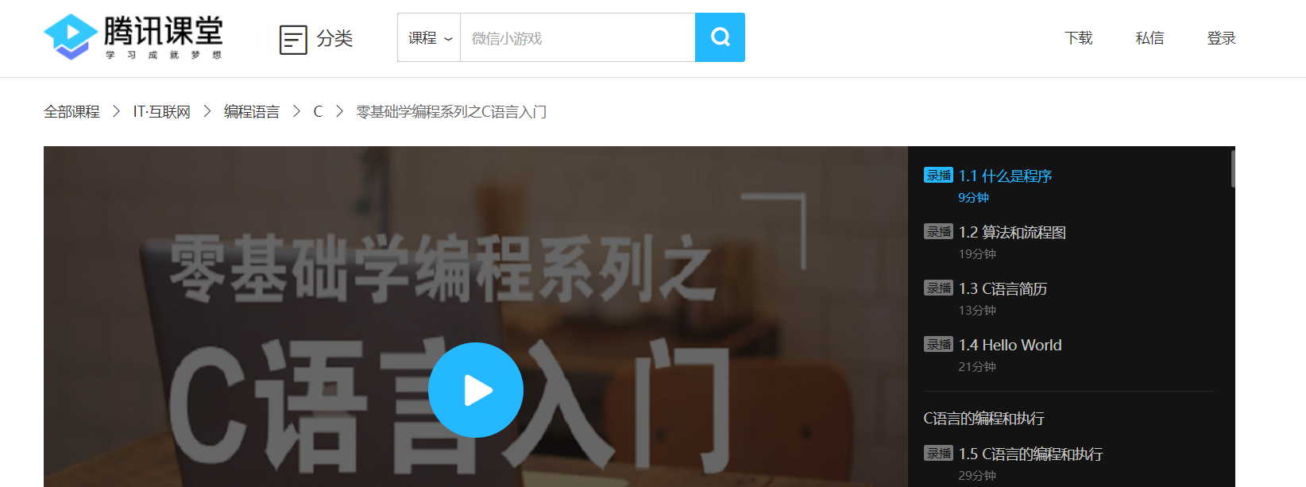
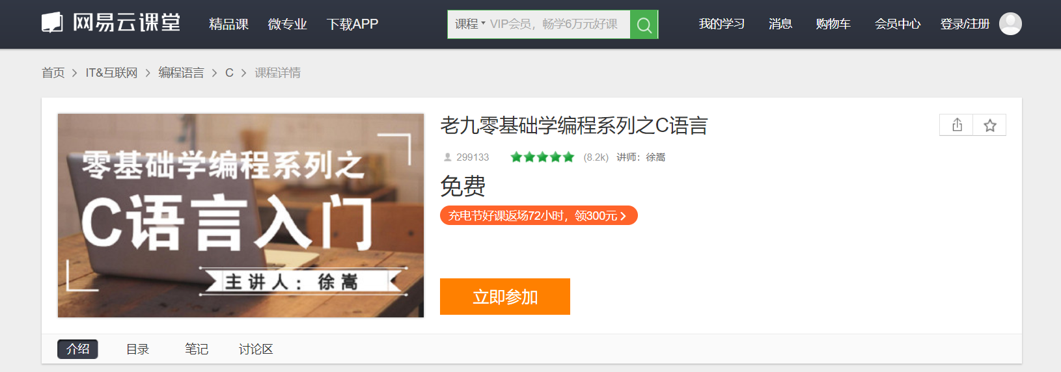
视频教程

Slide 9
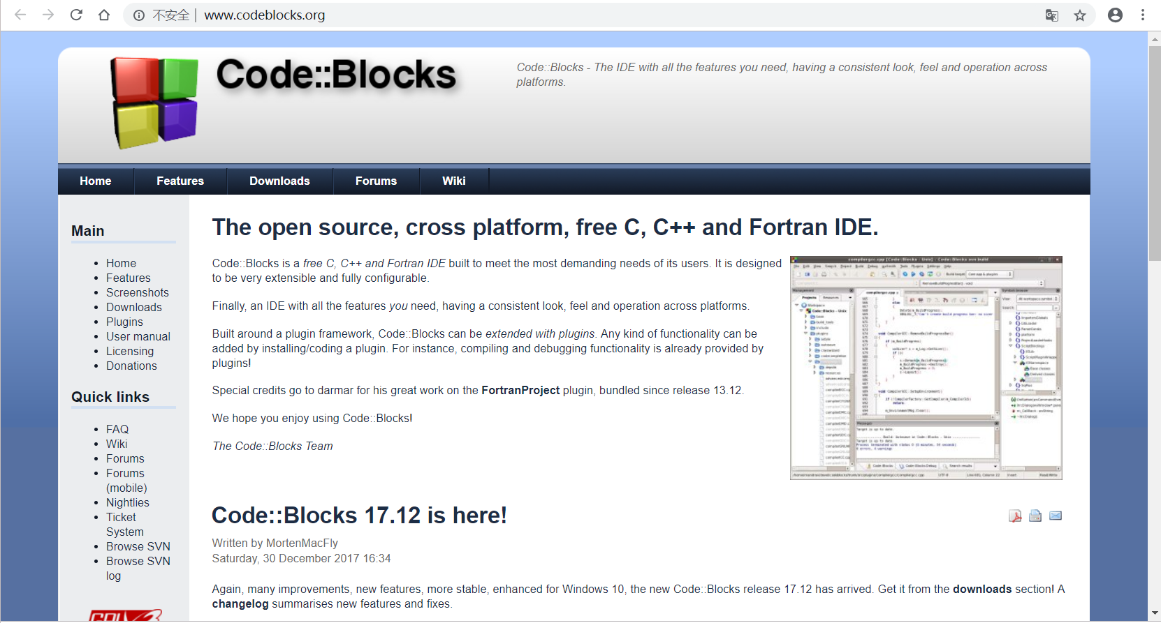
开发工具

Slide 10
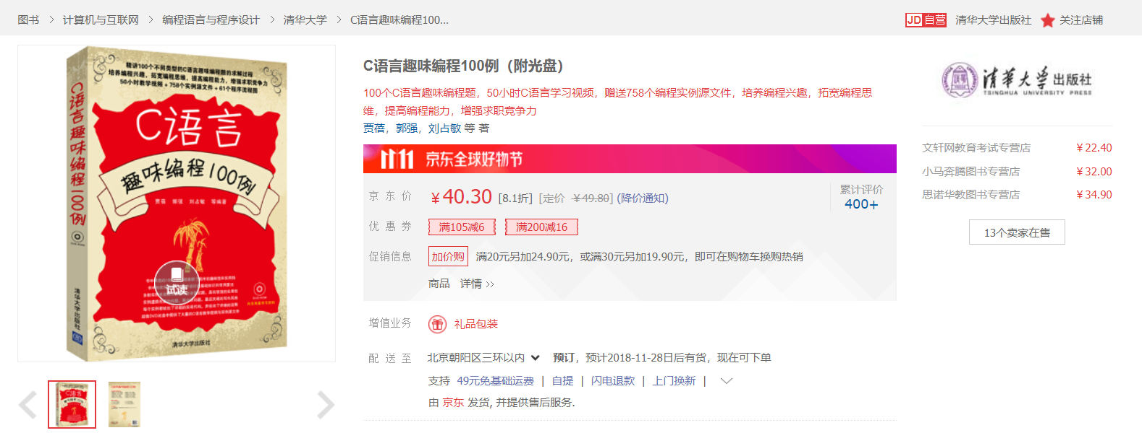
书籍

Slide 11
THANK YOU
Author: Han

